Slide 1


Kevin의 알기 쉬운
Operators
: Transforming an existing sequence
Spring Reactive Web Applications

Slide 2
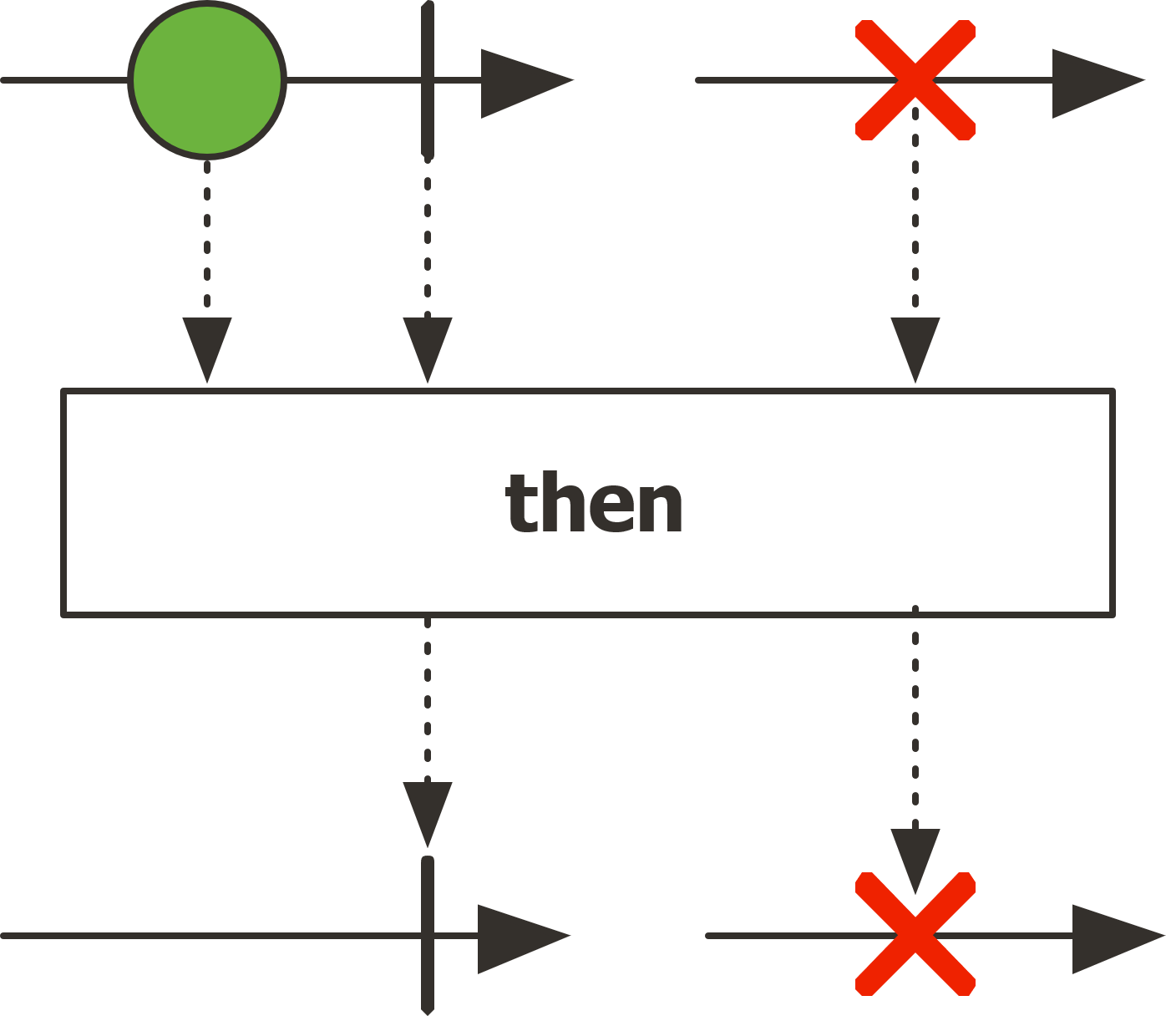
then
Mono 의 Complete Signal과 Error Signal만 새로운 Mono<Void>로 반환한다.
즉, Mono의 Sequence가 모두 종료 되었음을 알릴 수 있다.
[출처: reactor-core 공식 API Docs]

